Slide 1
Online-Unterricht
27.01.2021
Themen:
Besprechung der Hausaufgabe
Lernzirkel„Alkohole“

Slide 2
Analyse der Moleküle:
Ist aufgrund des gewinkelten Baus oder der unsymmetrischen Verteilung der Teilladungen ein positiv und ein negativ teilgeladener Pol vorhanden?
Betrachte jede Bindung des Moleküls einzeln: gibt es EN-Differenzen zwischen den Atomen eines Moleküls?
Sind die Teilladungen räumlich symmetrisch verteilt?
Besitzt das Molekül O-H, N-H oder F-H-Gruppen?
unpolarer Molekülteil
δ-
δ+
δ-
Polarer Molekülteil
δ+
δ+
δ+
Dipolmolekül
Ausbildung von schwachen London-Kräften möglich
Ausbildung von Wasserstoffbrücken sind hier möglich mit anderen Molekülen, die O-H, N-H oder F-H-Gruppen bestzen
Molekül kann mit anderen Molekülen Dipol-Dipol-Kräfte ausbilden

Slide 3
Schlussfolgerungen für die Stoffeigenschaften:
Schwach polare Moleküle
Moleküle bilden schwächere Dipol-Dipol-Kräfte aus
Stoff hat niedrigeren Siedepunkt: bei Raumtemperatur gasförmig
Stoff löst sich schlecht im polaren Lösungsmittel Wasser
Moleküle mit einem stark polarem und einem kurzen unpolaren Teil
Können Wasserstoffbrücken und schwache London-Kräfte ausbilden
Stoff hat höheren Siedepunkt: bei Raumtemperatur flüssig
Stoff löst sich sehr gut im polaren Lösungsmittel Wasser
Stoff: | Ether | Alkohol
Siedepunkt: | - 23°C | 78,5°C
Aggregatzustand (bei Raumtemp): | gasförmig | flüssig
Löslichkeit in Wasser: | 4,5 g / 100 ml | unbegrenzt

Slide 4
Die Stoffklasse der Alkohole
Ethanol
Hydroxylgruppe
Merke:
Alle Verbindungen, die wie Trinkalkohol (Ethanol) in ihren Molekülen eine oder mehrere Hydroxylgruppen (OH-Gruppen) enthalten, werden zur Stoffklasse der Alkohole zusammengefasst.
Die Hydroxylgruppe prägt die Eigenschaften der Alkohole. Daher bezeichnet man sie als funktionelle Gruppe.
Alkohole, die sich von den Alkanen ableiten, nennt man Alkanole.
Sie erhalten die Endung –ol an den Namen des entsprechenden Alkans.

Slide 5

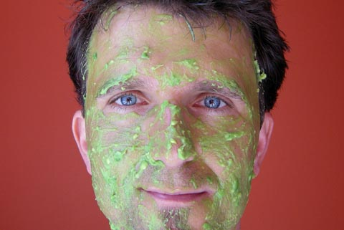
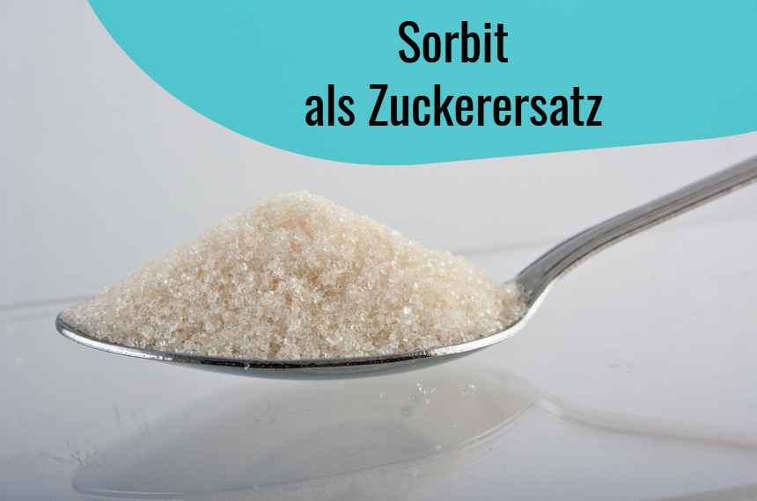
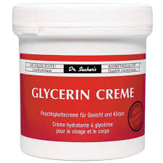
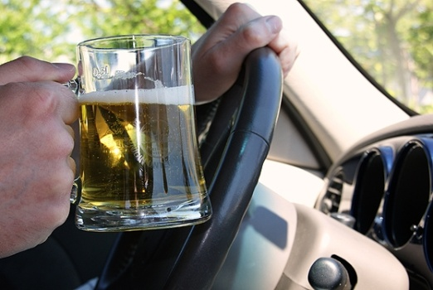
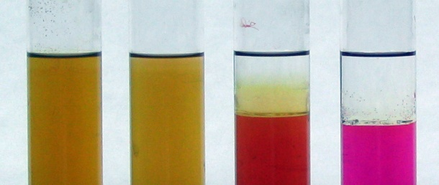
Lernzirkel Alkohole
Benennung und Isomerie
Alkohole als Frostschutzmittel
Alkohol in Kosmetika
Eigenschaften und Verwendung
Siedetemperaturen im Vergleich
Wirkung von Alkohol
Löslichkeit im Vergleich

Slide 6
Lernzirkel Alkohole - Übersicht
1-6 sind Pflichtstationen!
Station | Thema | Material | Bearbeitet am ☺
1 | Nomenklatur und Isomerie | Infoblatt (S. 2)
2 | Eigenschaften und Verwendung | -
3 | Glycol in Frostschutzmittel | Experiment, Infoblatt (S. 2)
4 | Löslichkeit | Versuchsvideos
5 | Siedetemperaturen | AB (S. 2)
6 | Wirkung von Alkohol | Infoblatt (S. 2) AB (S. 3)
7 | Alkohole in Kosmetika | AB (S. 2)

Slide 7
Regeln für die Arbeit am Lernzirkel
Arbeitet allein, im 2er- oder im 3er-Team.
Arbeitet die Stationen 1-7 nacheinander ab. Alle Stationen sind unter Dateien – aktuelles aus dem Unterricht – Alkohole – Lernzirkel abgelegt.
Zur Bearbeitung aller Stationen habt ihr etwa 2,5 Doppelstunden Zeit.
Gestaltet euren Heftaufschrieb zu jeder Station so, dass der Zusammenhang zur Aufgabe deutlich wird. Jede Station wird mit der jeweiligen Überschrift versehen.
Fotografiert eure Arbeitsergebnisse nach jeder Stunde ab und stellt sie in Teams-Assingment ein.
Eine Lösungsdatei wird dann in Teams eingestellt, wenn alle die jeweilige Station bearbeitet haben. Hausaufgabe ist dann, eure Arbeitsergebnisse mithilfe der Lösungen zu ergänzen und zu verbessern.
Die Station 7 kann bearbeitet werden, wenn ihr dazu noch Zeit habt. Sie ist nicht verpflichtend.
Am Ende des Lernzirkels wird der Stoff im Rahmen eines Tests (im Präsenzunterricht) überprüft.

